Slide 1
Умный ассистент
Проскурина Елизавета

Slide 2
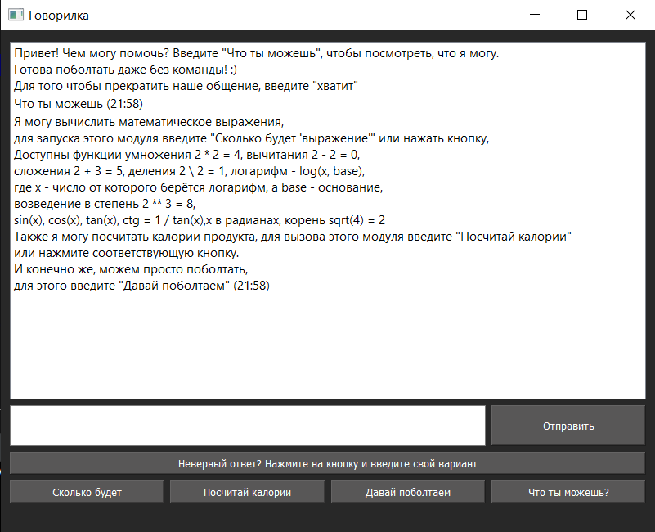
Что может ассистент
Встроенный ответ поможет пользователю понять, какие есть функции

Slide 3
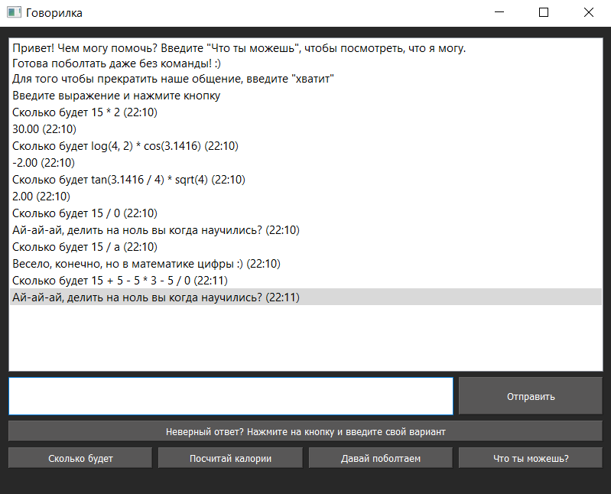
Вычисление математических выражений
Бот может вычислить практически любое математическое выражение

Slide 4
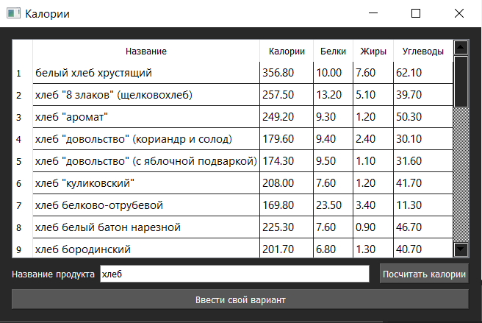
Вывод калорий в виде таблицы
Бот находит продукты в базе данных и выводит результат в виде таблицы

Slide 5
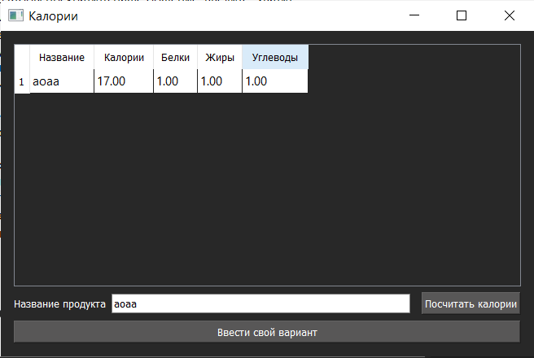
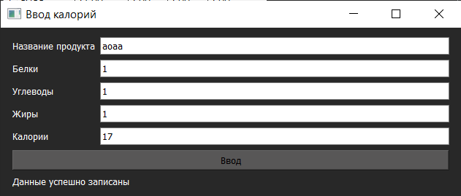
Запись в базу данных калорий
Пользователь может записать калории продукта, если их нет в базе данных, и потом уже получать нужный результат

Slide 6
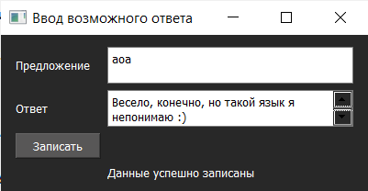
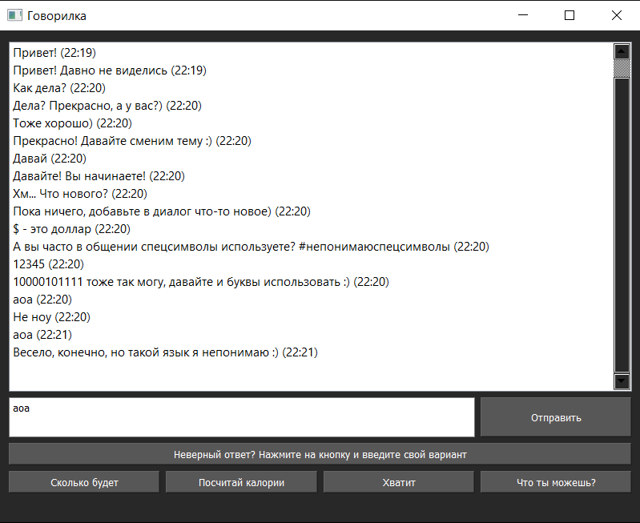
Как бот подбирает возможный ответ
Боту доступны 4 таблицы.
-Possible_answers (уже готовые фразы, если находится совпадение, бот выводит ответ)
-Word_can_mean (предугадать возможный ответ по словам из предложения, при этом учитываются подлежащее и сказуемое предложения для увеличения вероятности)
-Synonyms (синонимы к словам, которые можно использовать, сравнивая со значениями Word_can_mean)
-Themes (просто общяя тема)

Slide 7
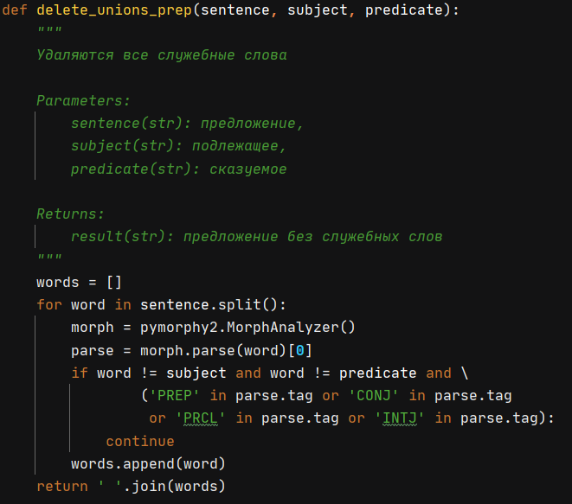
Удаление служебных слов
Сначала бот избавляется от возможно лишних служебных слов, при это потом бот использует и изначальный вариант предложения, что повышает вероятность попадания

Slide 8
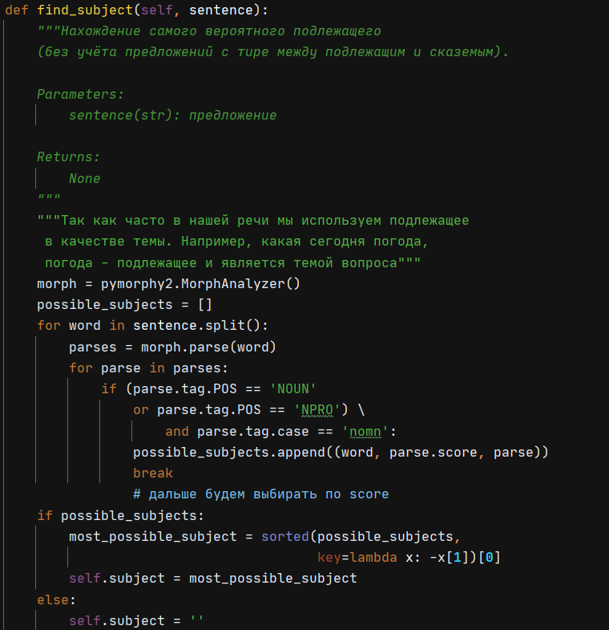
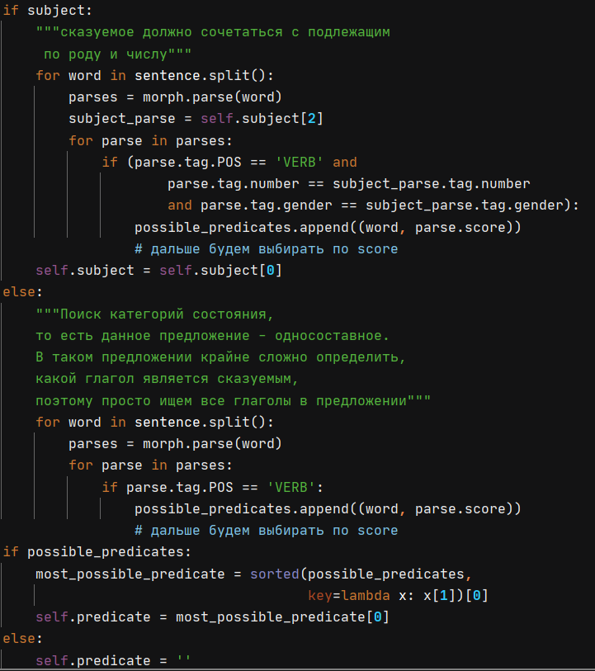
Поиск подлежащего и сказуемого
Программа ищет подлежащее и сказуемое, что потом используется для выбора наиболее подходящего варианта ответа

Slide 9
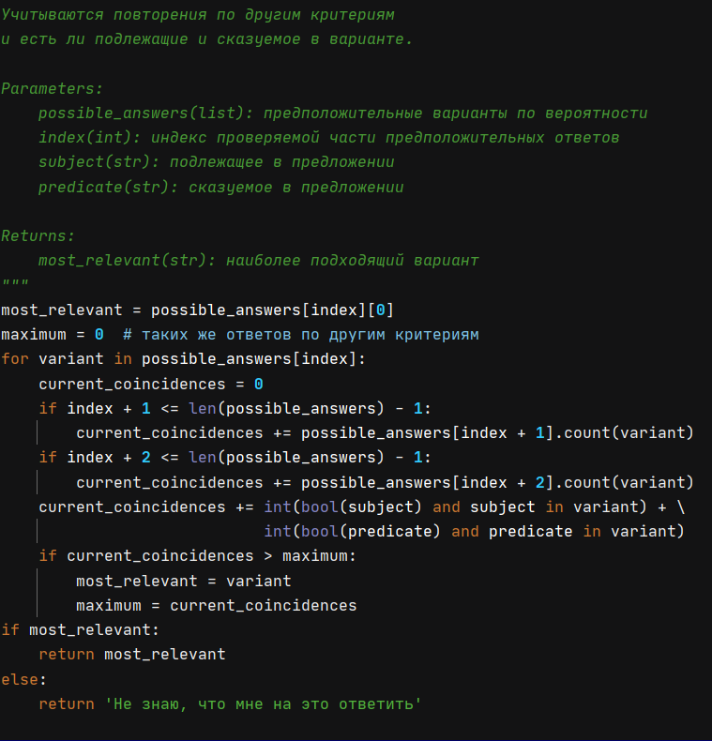
Выбор между всеми подходящими вариантами
Дальше бот выбирает варианты по наличию подлежащего и сказуемого, а также по совпадению одного ответа в различных таблицах

Slide 10
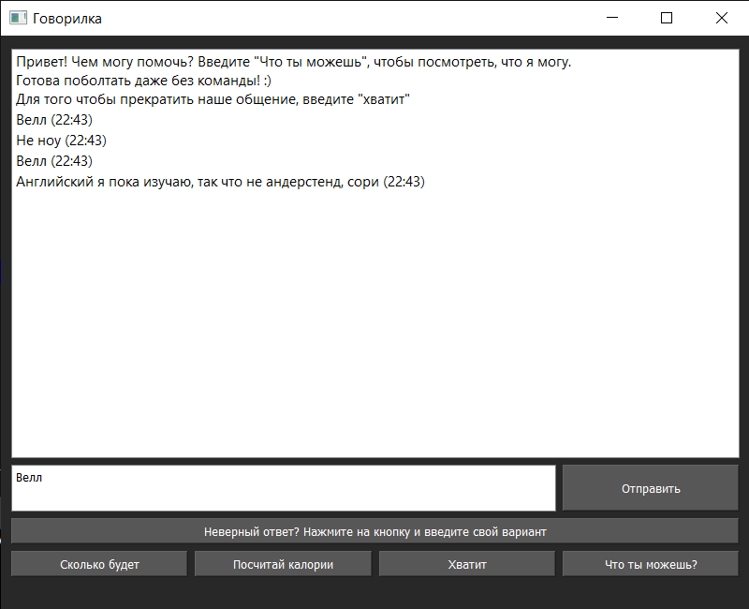
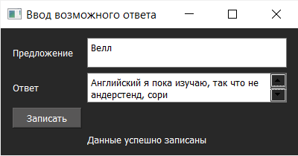
Ввод ответа пользователем
Пользователь может ввести свой ответ, если бот ответил неверно

Slide 11
Спасибо за внимание

